Slide 1
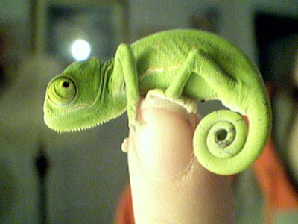
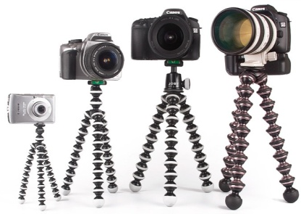
Cycle starter :
Proposition du lycée Robert Doisneau de Corbeil-Essonnes (91)
F. Bruyère

Slide 2
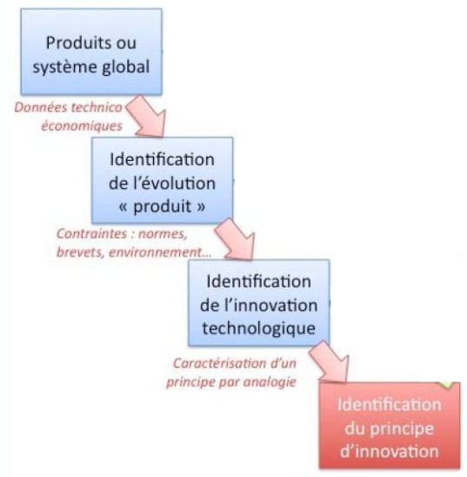
Pourquoi un cycle « starter »
Activité de 6/8h dès le début
=
Risque de démotivation
Solution : 4/5 activités d’une séance (2h) représentative du CIT
Contenus visés : Branche descendante du V

Slide 3
Cahier des charges de la séance
Activité starter
Etudes de cas
Projets
Activités courte = 2 h
Séance très dynamique
Découvrir des méthodes d’analyse
S’initier à la créativité
Présence des supports non obligatoire
Pouvoir multiplier les activités facilement

Slide 4
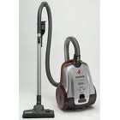
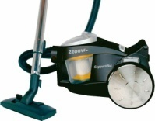
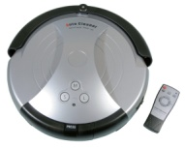
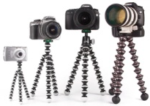
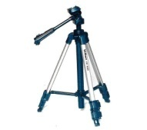
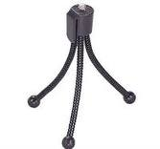

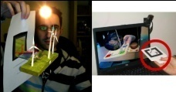


Positionnement de la séance
Cycle starter
Etudes de cas
Projets
Séance 1 : Aspirateur
Séance 2 : Trépied
Séance 3 : Contrôle de jeu vidéos
Séance 4 : …

Slide 5
Contenu d’une séance
Séance 2 : Trépied
Séance 2
Gorillapod
1 : TRIZ
2 : Animaux créatifs
Trépied pliable
3 : TRIZ
Produits
Activités
4 : Animaux créatifs
Une seule famille
Plusieurs produits
Différentes méthodes d’analyse

Slide 6

Les 2 temps de l’activité
Un système à étudier
Un système antérieur à trouver
Des évolutions à trouver
Activité
Devant PC: Analyse du produit
5 groupes de 3 élèves
1h
45 minutes
Au tableau : Séance de créativité
3 groupes de 5 élèves

Slide 7
Les 2 temps de l’activité
Un système à étudier
Un système antérieur à trouver
Des évolutions à trouver
Activité
Devant PC: Analyse du produit
5 groupes de 3 élèves
1h
45 minutes
Au tableau : Séance de créativité
3 groupes de 5 élèves

Slide 8
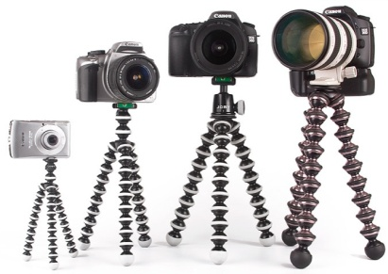
Questionnement : L’intérêt de l’innovation
Fonction de service
Services supplémentaires
Comparaison
Un système à étudier
Un système antérieur à trouver
Fonctions de services
Identiques
Même niveau
Niveau différent
En moins
Même niveau
Niveau différent
En plus
Même niveau
Niveau différent
Qu’apporte ce nouveau produit ?

Slide 9
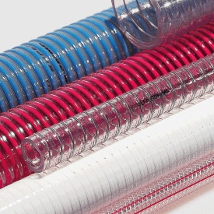
Questionnement : Le contexte technologique
Comparaison
Un système à étudier
Un système antérieur à trouver
Une innovation technologique
Le produit était-il réalisable avant ?

Slide 10
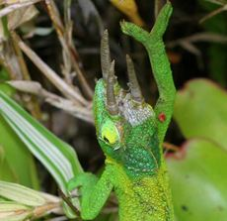
Approche produit : Le principe général
Comparaison
Un système à étudier
Un système antérieur à trouver
Une innovation technologique
Un animal créatif
Un principe d’innovation (40 principes TRIZ)
OU
Caméléon
Dynamisme
Sur quel principe général repose l’innovation ?

Slide 11
Les animaux créatifs : exemple
Problème à résoudre
Solution A
Extinction
Territoire 1
Animal créatif
Territoire 2
Animal créatif
Territoire 3
Mutation
Sélection

Slide 12
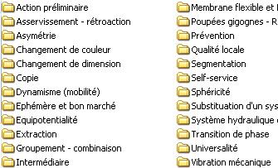
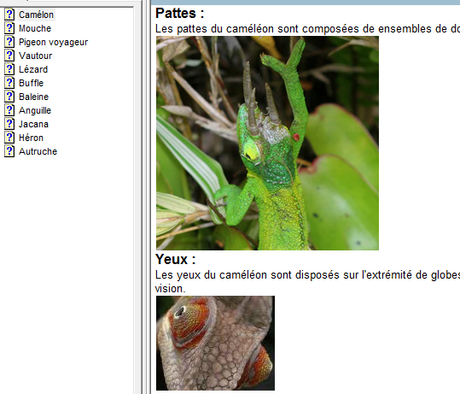
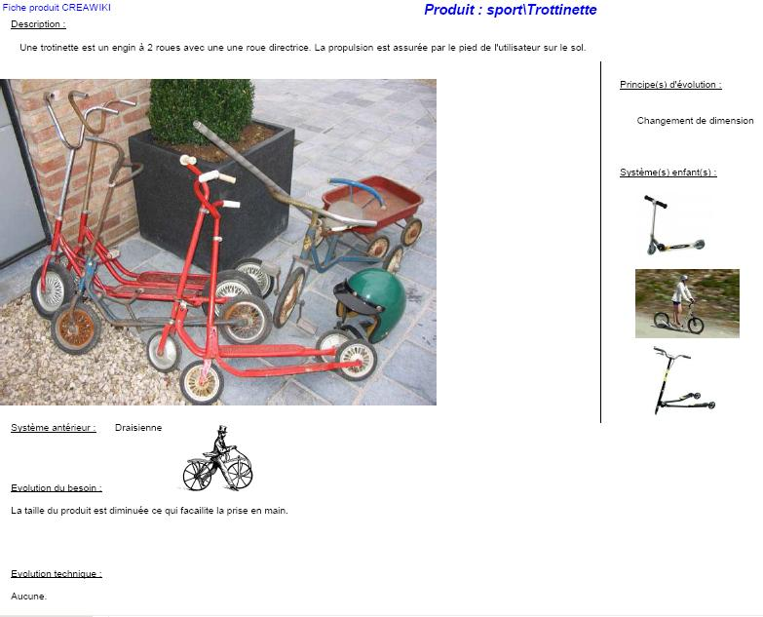

Principes généraux: Bases de données
Trouver un principe TRIZ
Trouver un animal créatif
Fiches classées par principes
Fichier HTML
Livre 40 principes

Slide 13
Organisation de l’activité
Un système à étudier
Un système antérieur à trouver
Des évolutions à trouver
Activité
Devant PC: Analyse du produit
5 groupes de 3 élèves
1h
45 minutes
Au tableau : Séance de créativité
2/3 groupes d’élèves

Slide 14
Un seul problème à résoudre
Séance 2
Gorillapod
1 : TRIZ
2 : Animaux créatifs
Trépied pliable
3 : TRIZ
Produits
Activités
4 : Animaux créatifs
Créativité
Un problème à résoudre
Intérêt : Croiser les points de vue pour enrichir la séance

Slide 15
Les temps de la séance
Préparer
25 minutes
Jeux créatifs
Carte mentale
Conclusion de l’enseignant
5 minutes
Synthétiser
Liste de solution (pseudo brainstorming)
15 minutes
Produire

Slide 16
Préparer la créativité
Jeux créatifs : cohésion du groupe et rappel des règles
Carte mentale : préparer la bissociation
Problème : Stabiliser le gorillapod dans le sable
Groupe 1
Groupe 2
Groupe 3
…
…
…
…
…
…
grains
ongles
équilibre
sol
main
debout
Sable
Pied
Stabiliser
…
…
…
…
…
…
…
…
…
…
…
…

Slide 17
Les temps de la séance
Préparer
25 minutes
Jeux créatifs
Produire
15 minutes
Liste de solution (pseudo brainstorming)
Synthétiser
5 minutes
Conclusion de l’enseignant
Carte mentale

Slide 18
En conclusion
Séance starter
Activités d’analyse
Activités de créativité

Slide 19

Pour en savoir plus
Numéro spécial de
Technologie |CNDP|
Enseignement d’exploration : « création et innovation technologiques »
n° 172 - mars 2011

